Slide 1
Pénzügyi asszisztens
CodeRaptor

Slide 2

Bemutatás
Pénzügyi segéd, kiadásaink és bevételeink
figyelemmel követése
Extra funkciók a rugalmas használathoz
Könnyű kezelhetőség, kevés interakció sok
funkció

Slide 3



Technológia
Android
Kotlin
SQLite

Slide 4
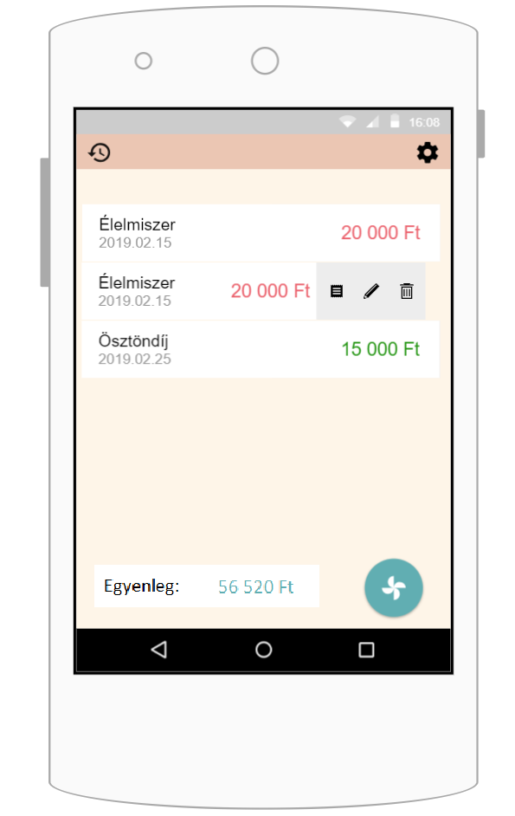
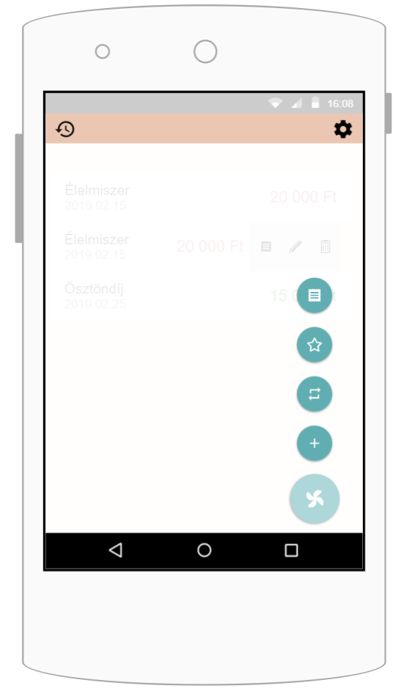


Felületi tervek
Kezdőképernyő
Bevételi és kiadási előzmények
Feltételes egyenleg
Funkciós menügomb (Egy gomb mind felett)
Banki SMS feldolgozása

Slide 5
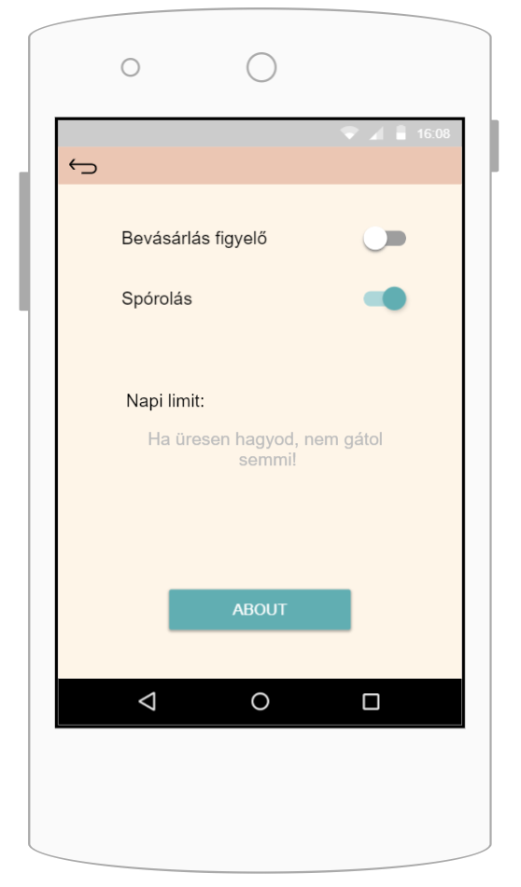

Felületi tervek
Extra funkciók
Bevásárlás figyelés
Spórolás
Limit
Nyugta részletezés

Slide 6
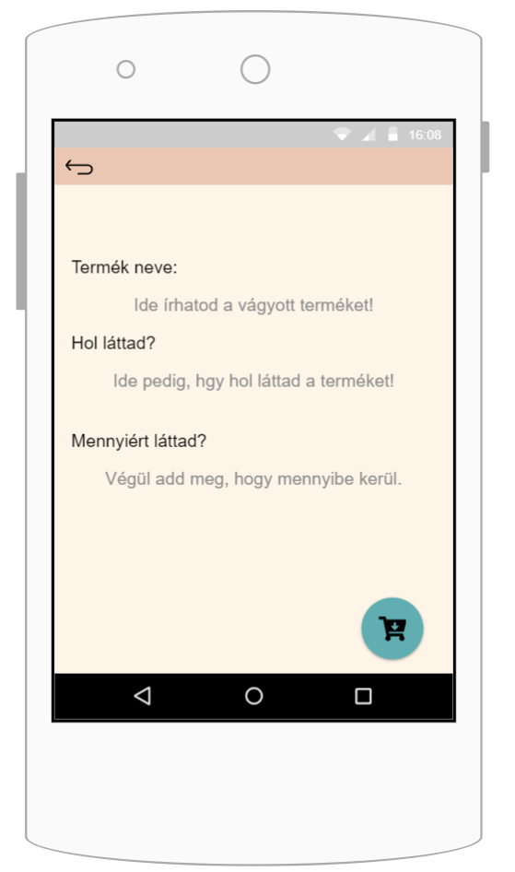

Felületi tervek
Beruházási terv
Nagyobb kiadásoknál
Időbeli becslés
Prioritás sorrend

Slide 7
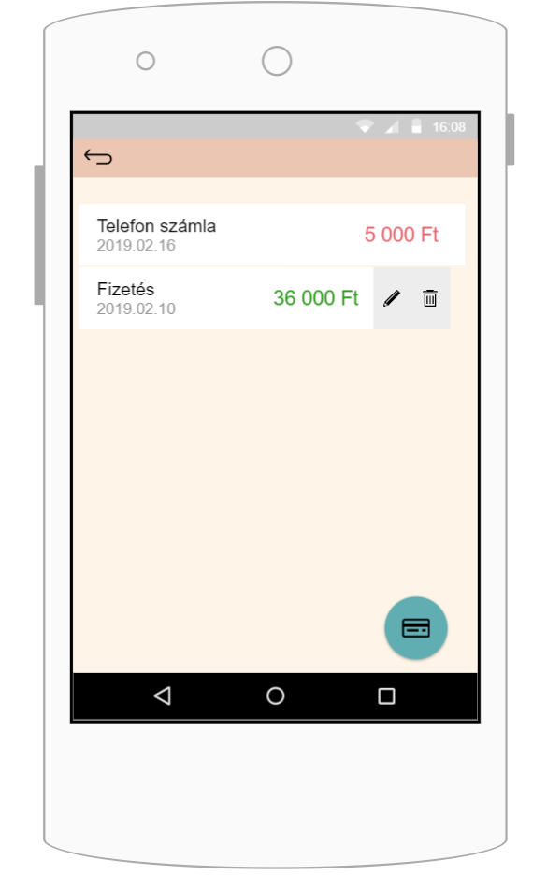
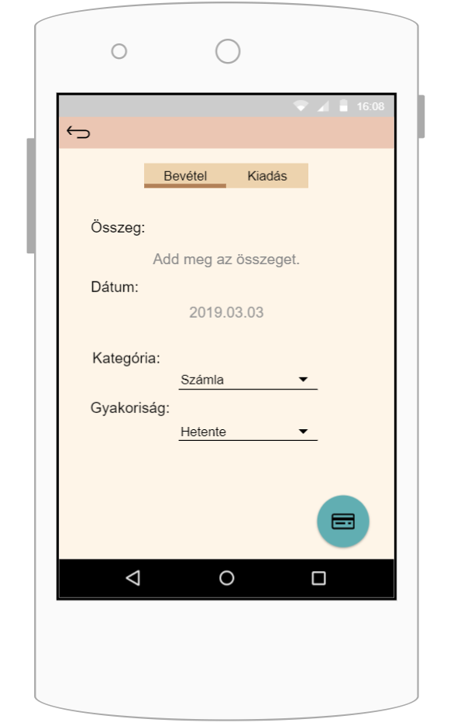
Felületi tervek
Rendszeres tranzakciók
Gyakoriság szerinti
be- és kiadás
Egyszeri felvitel
Egyéni kategória

Slide 8

Köszönjük a figyelmet!
CodeRaptor

